Slide 1
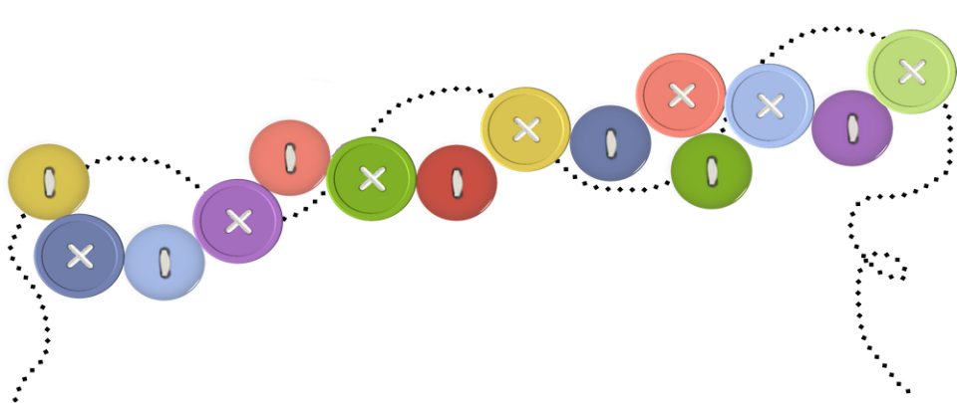
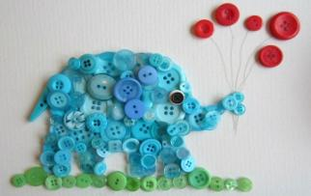
МИНИ – МУЗЕЙ «ПУГОВКА»
выполнила:
Китова Татьяна Николаевна
воспитатель первой квалификационной категории
г. Кстово

Slide 2
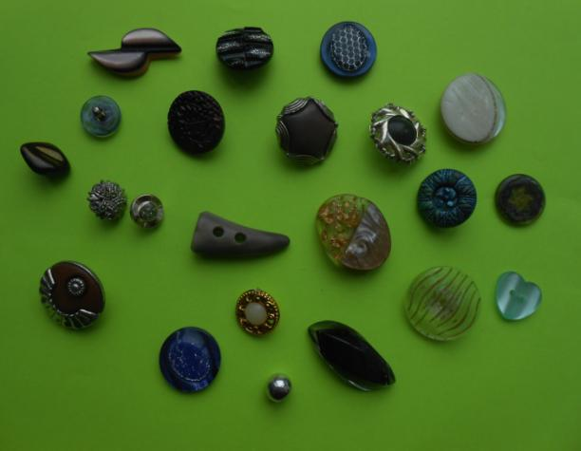
ОРИГИНАЛЬНЫЕ

Slide 3
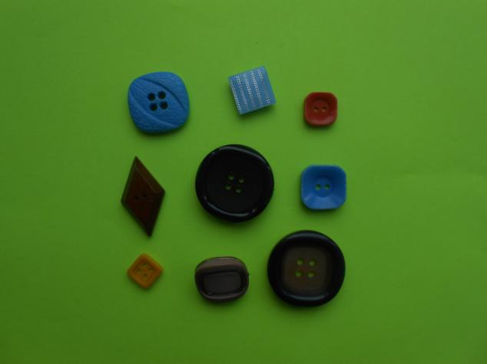
ФОРМА

Slide 4
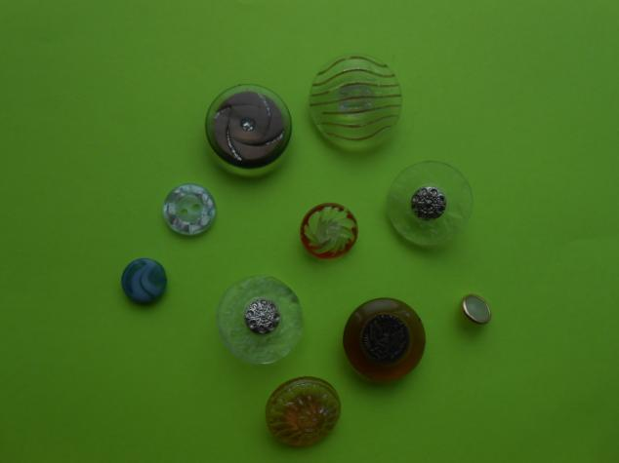
ПЛАСТМАССОВЫЕ

Slide 5
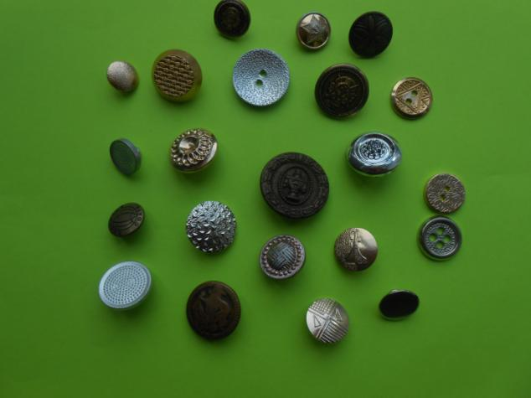
МЕТАЛЛИЧЕСКИЕ

Slide 6
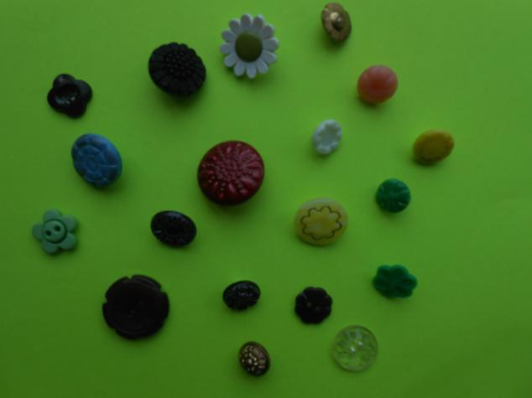
ДЕТСКИЕ

Slide 7
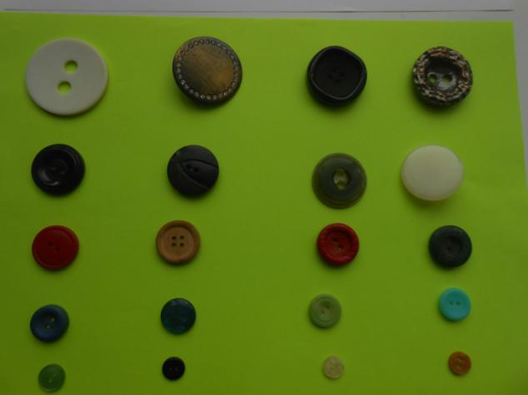
РАЗМЕР

Slide 8
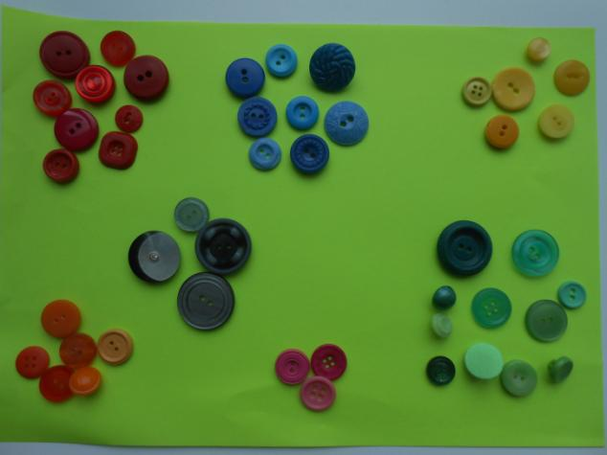
ЦВЕТ

Slide 9
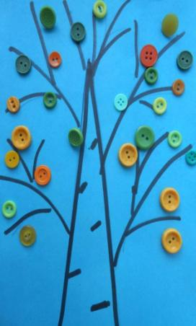
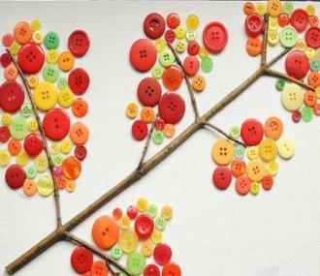
РАБОТЫ ДЕТЕЙ

Slide 10
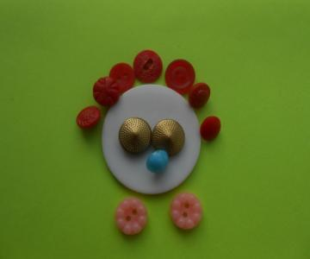
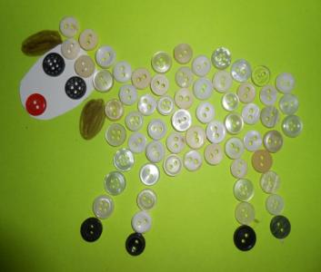
РАБОТЫ ДЕТЕЙ

Slide 11
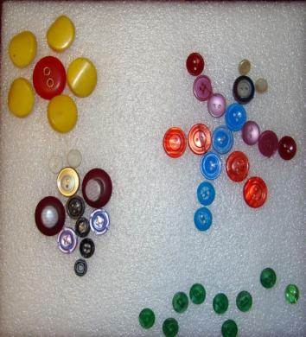
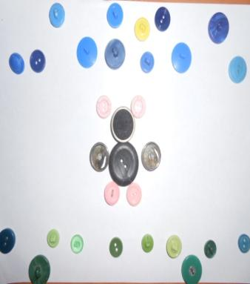
РАБОТЫ ДЕТЕЙ

Slide 12
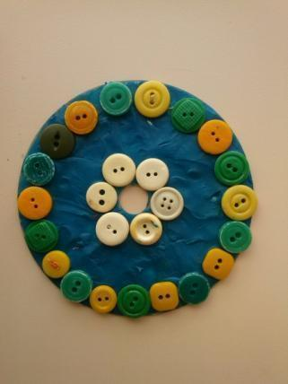
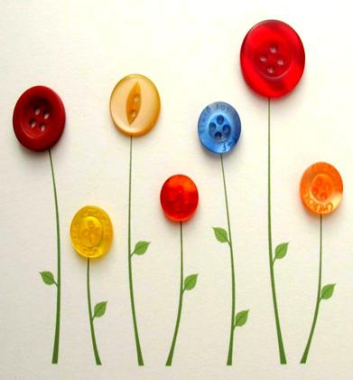
РАБОТЫ ДЕТЕЙ

Slide 13
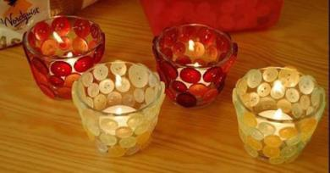
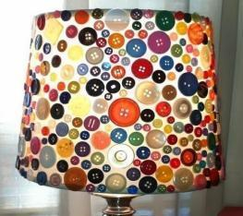
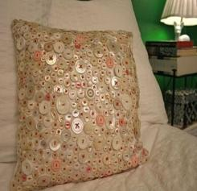
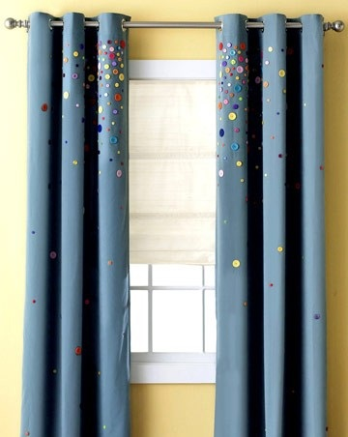
Использование пуговиц в наши дни:

Slide 14
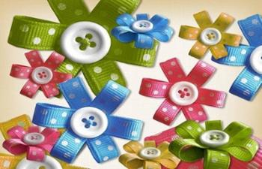
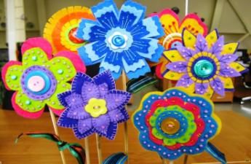
СПАСИБО ЗА ВНИМАНИЕ

